Slide 1

Notes:
<p style="text-align: center; max-width: 60%; margin: 0 auto;">En waarom we veel meer moeten investeren in developertooling voor standaarden</p>
Dankjewel Maurice. Ik wil graag inhaken op wat je eerder noemde, de standaard meetmethoden.
In het geval van mijn doelgroep, developers is dat namelijk een nog logischere stap dan in andere vakgebieden.
In ons geval heten die meetinstrumenten eerder "tools" of "linters" of "checkers".
Ik ga de rest van deze presentatie gebruiken om uit te leggen hoe developers werken en wat we daarvan kunnen
leren als het gaat om de compliance van standaarden.

Slide 2

Notes:
Kort eerst iets over mijzelf.
Ik ben Tom, werk al sinds 2023 aan developer.overheid.nl. Als freelancer
veel verschillende overheidsprojecten gedaan. Vind het mooi om daar aan te
werken omdat we met developer.overheid.nl een gemeenschappelijk platform
hebben om developers op een-duidige manier software te laten bouwen.
Mijn rol is developer advocate wat betekent dat ik me verdiep in wat developers
nodig hebben om bijvoorbeeld compliant te kunnen worden aan een standaard.

Slide 3
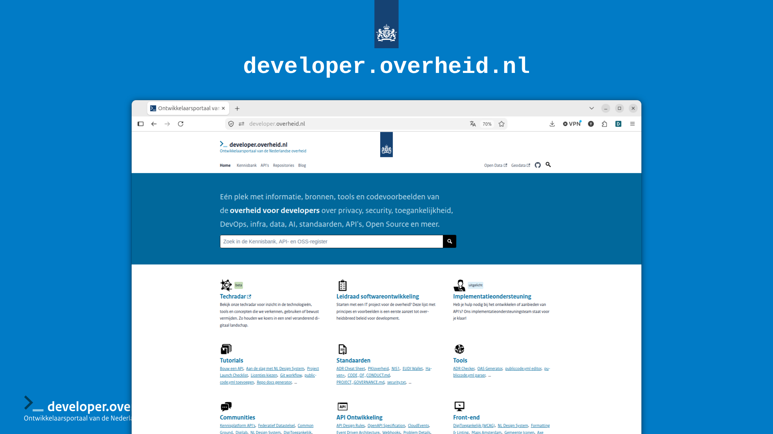
Notes:
## **Dev questions:**
- Code style (linters)?
- Assess OS libraries?
- Interpret policies?
- Co-operate?
- What OS resources are available?
- Which tools?
- Become compliant with government standards?

Slide 4
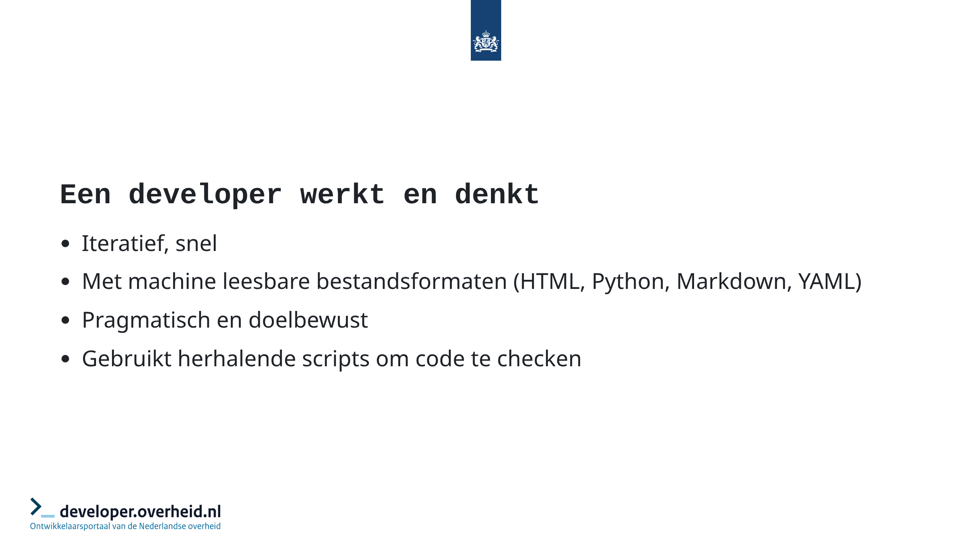

Slide 5
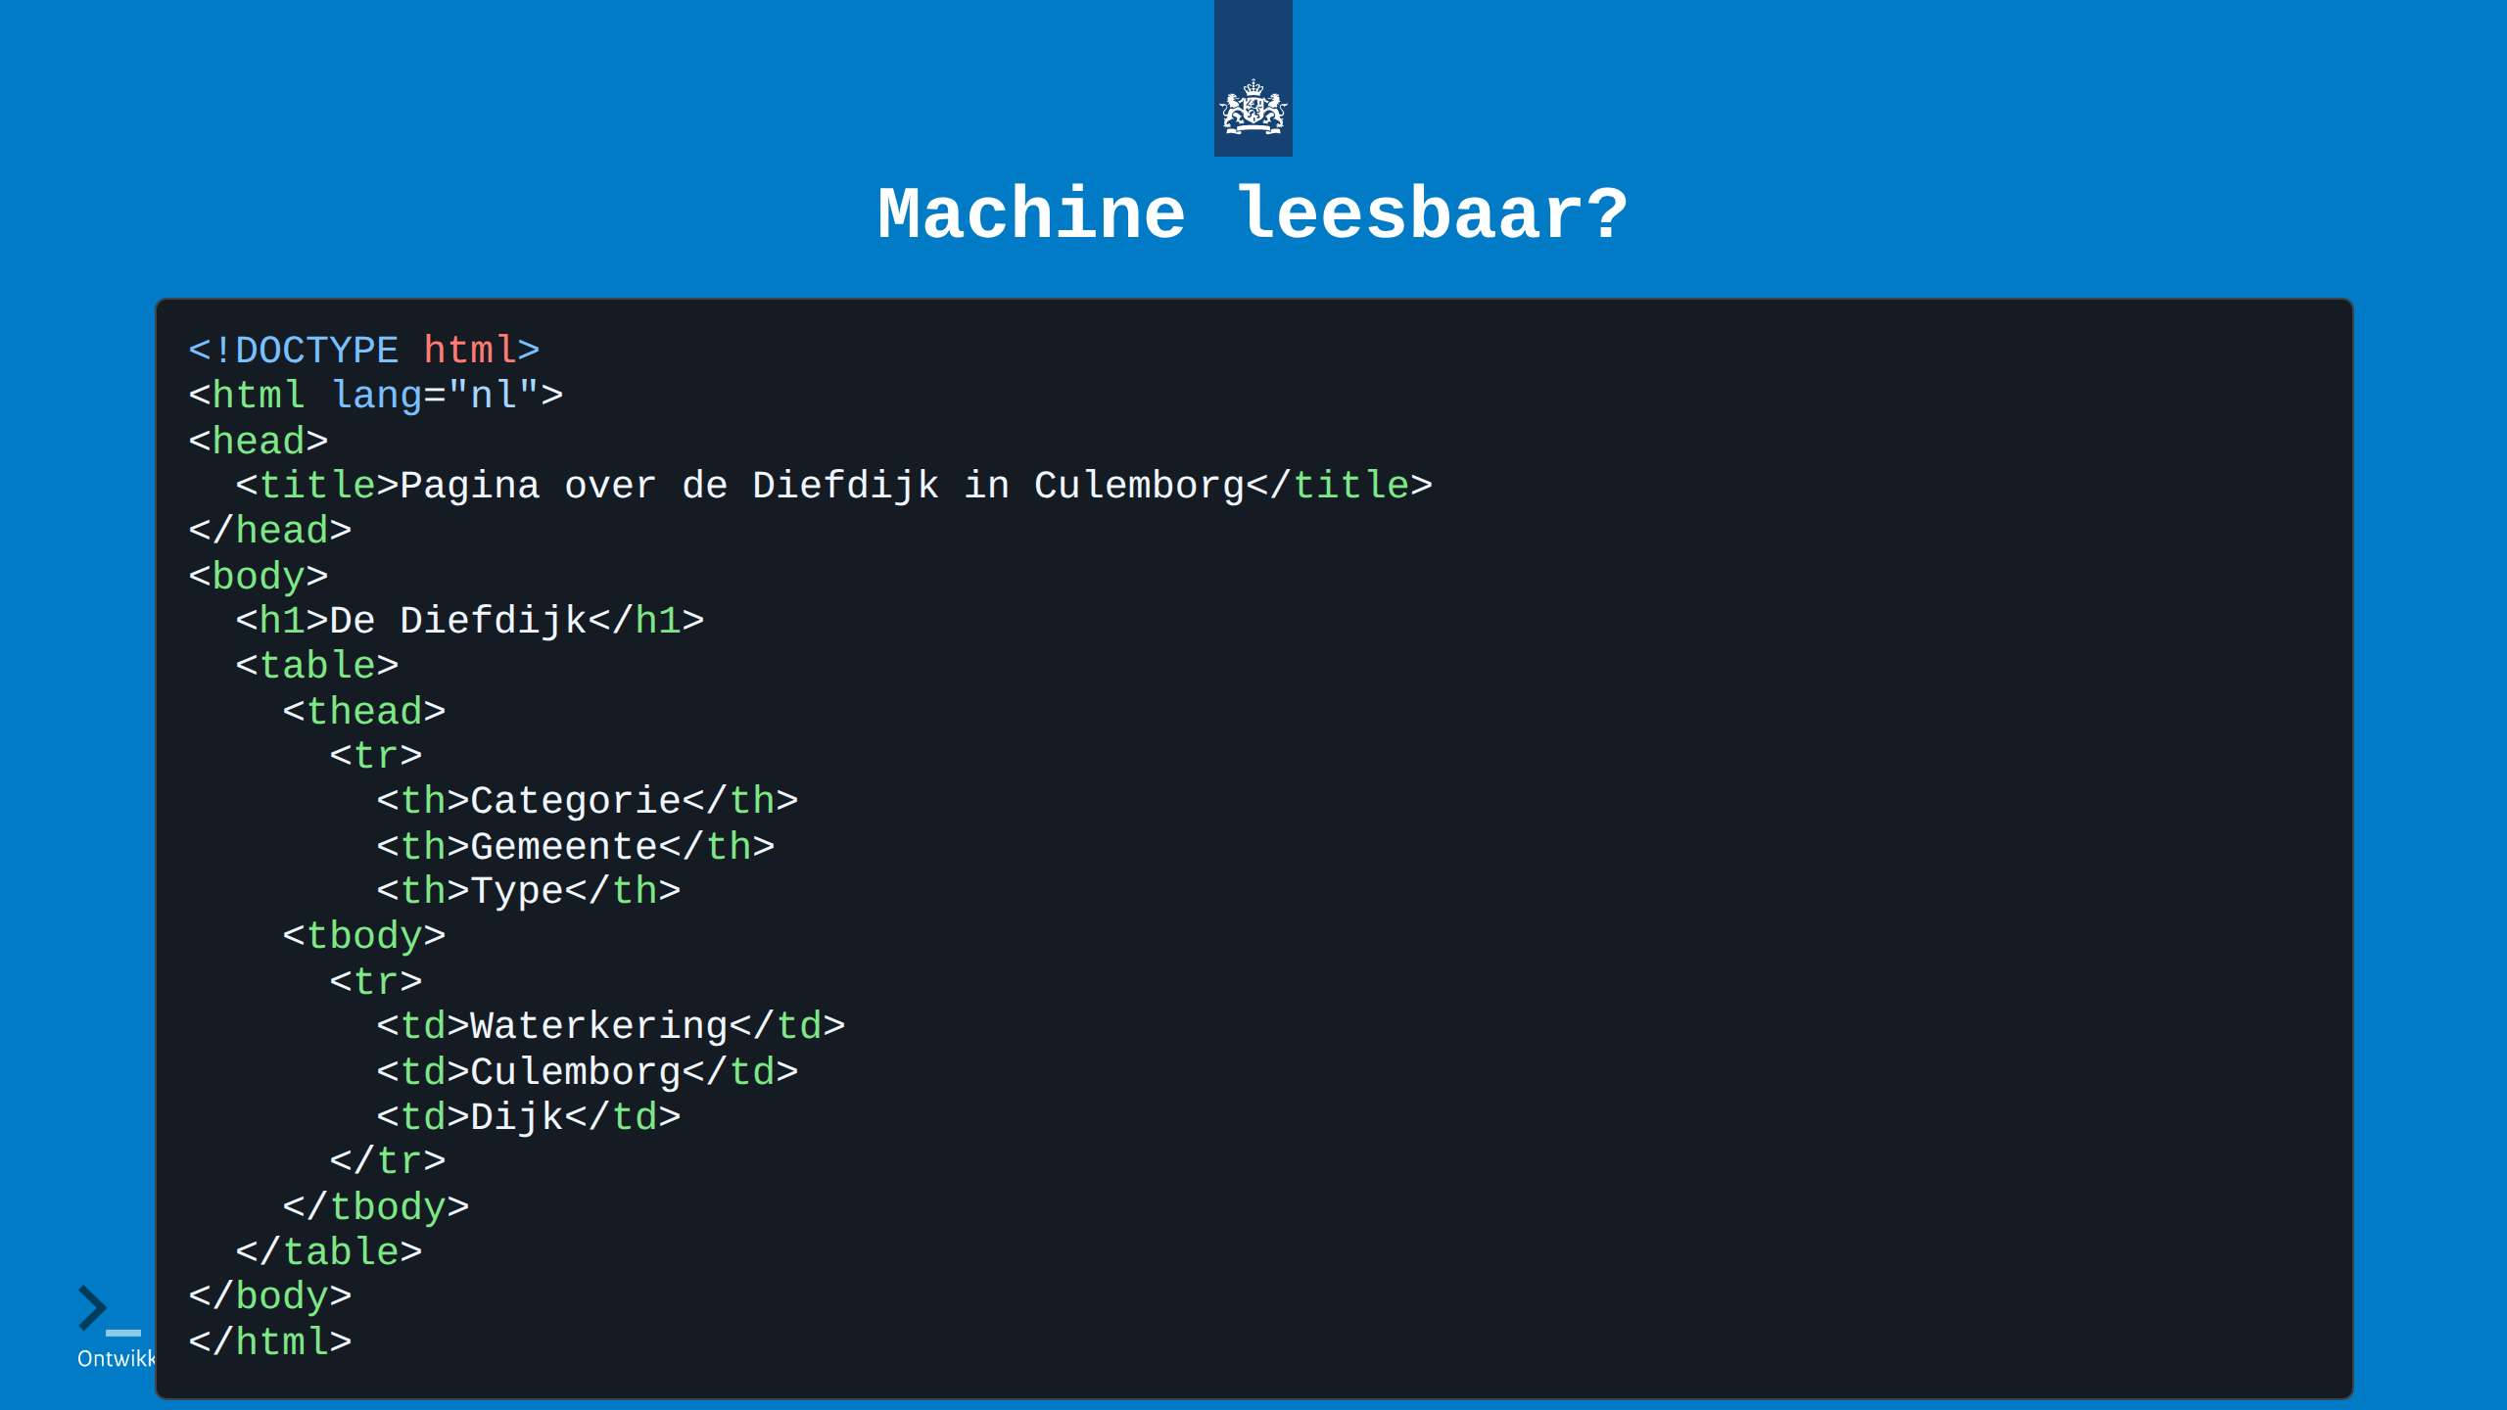

Slide 6
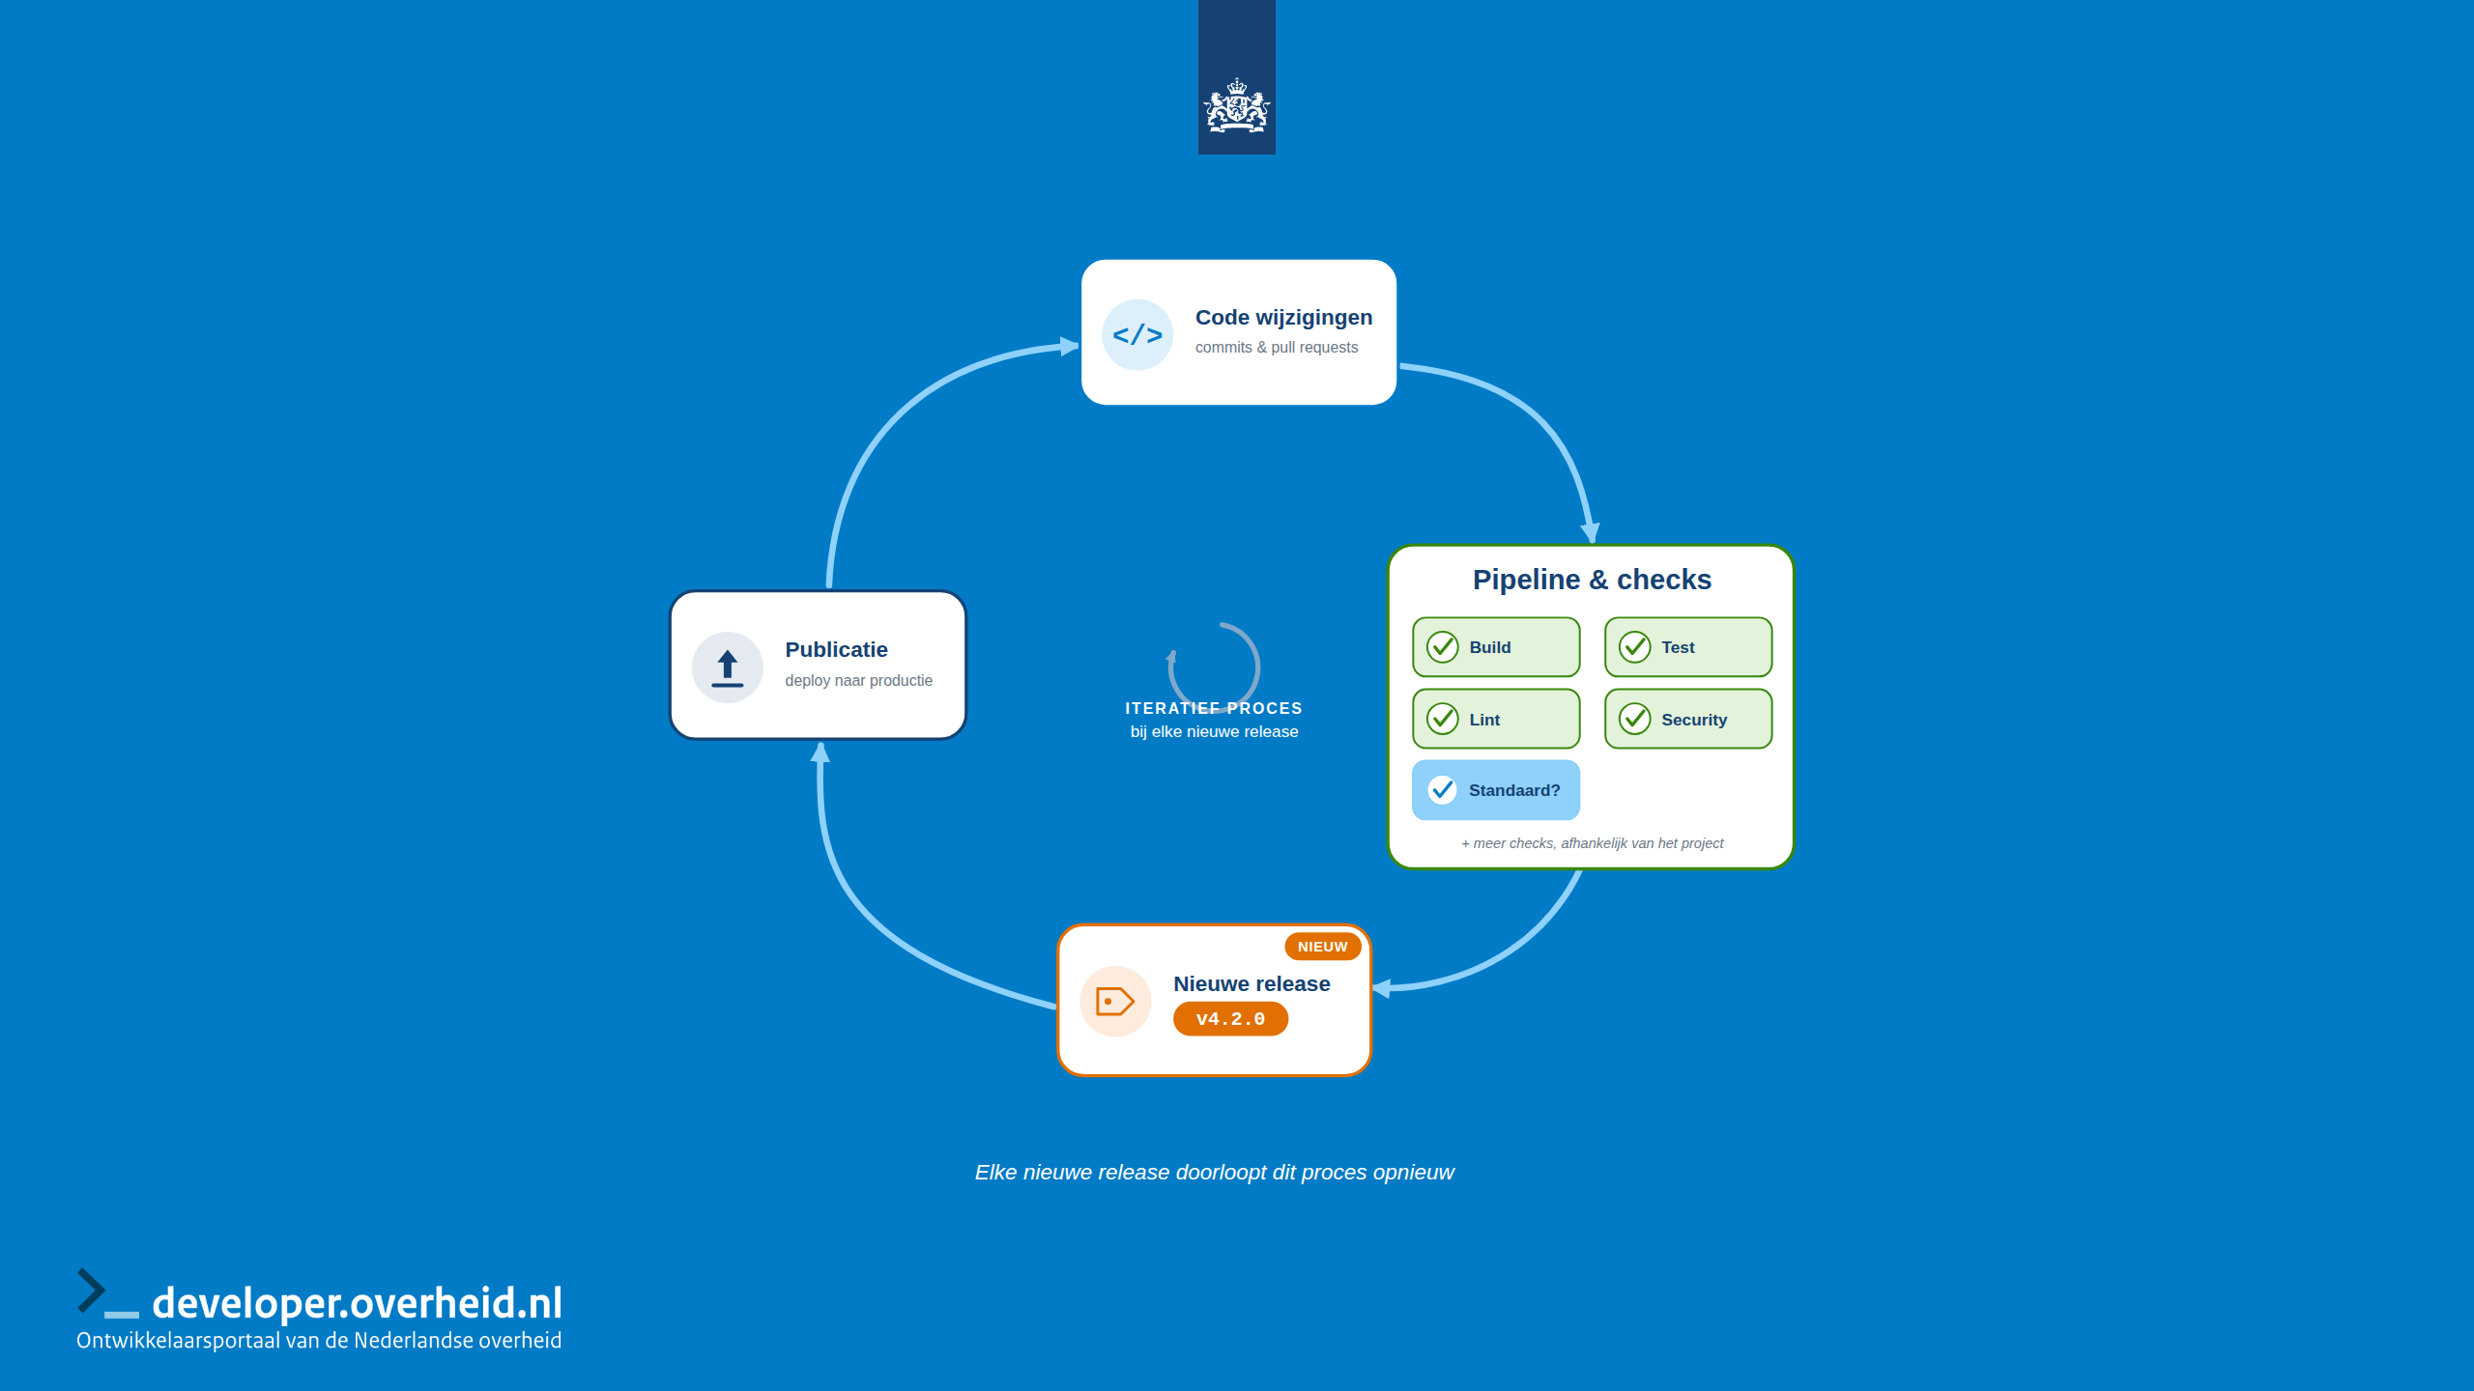

Slide 7
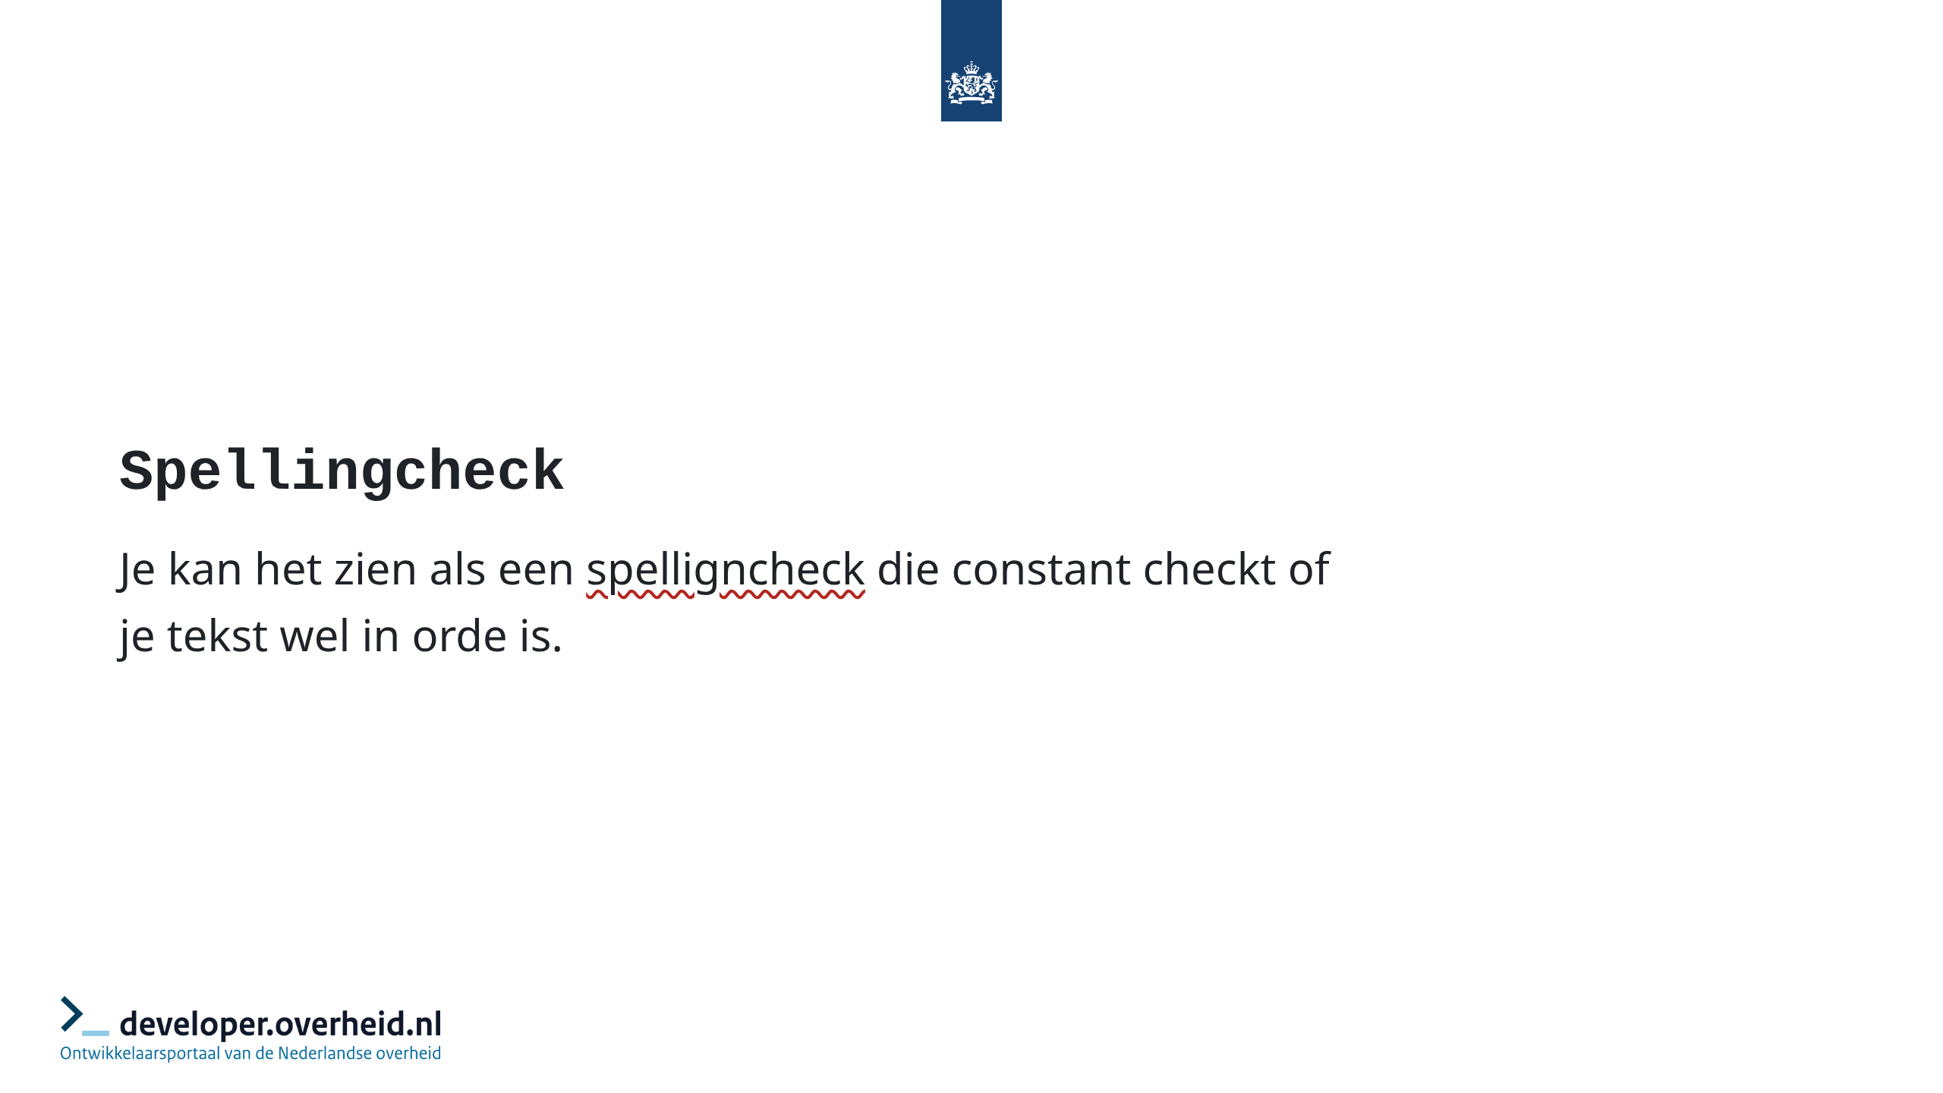

Slide 8
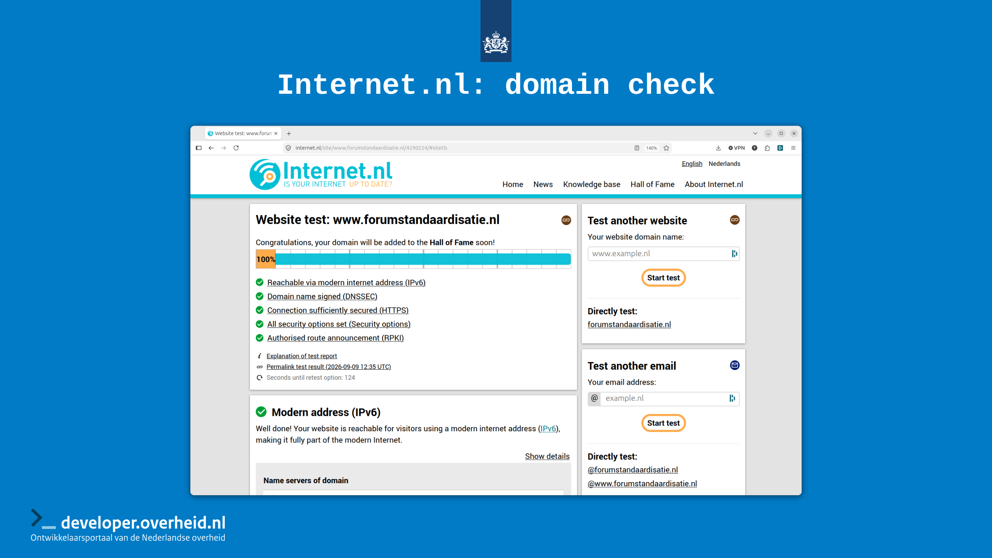

Slide 9
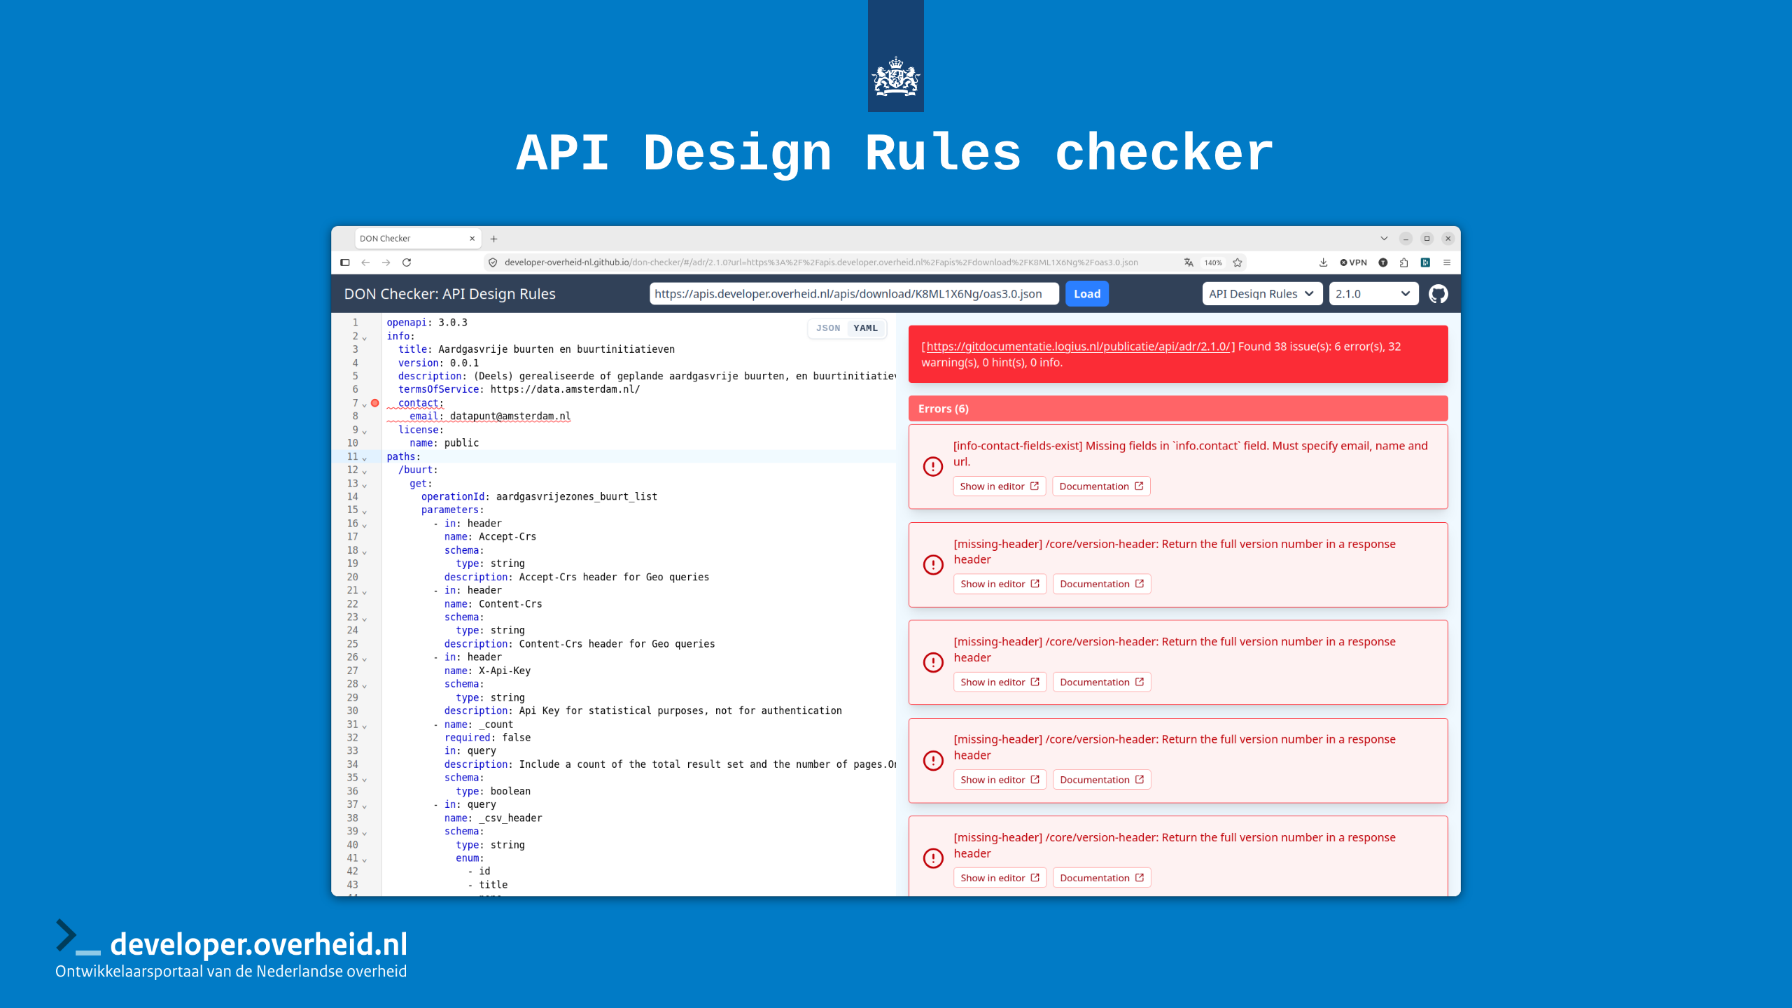
Notes:
* Niet ingaan op materie API
- Laten zien dat de code gecheckt wordt op de standaard
- Direct feedback

Slide 10
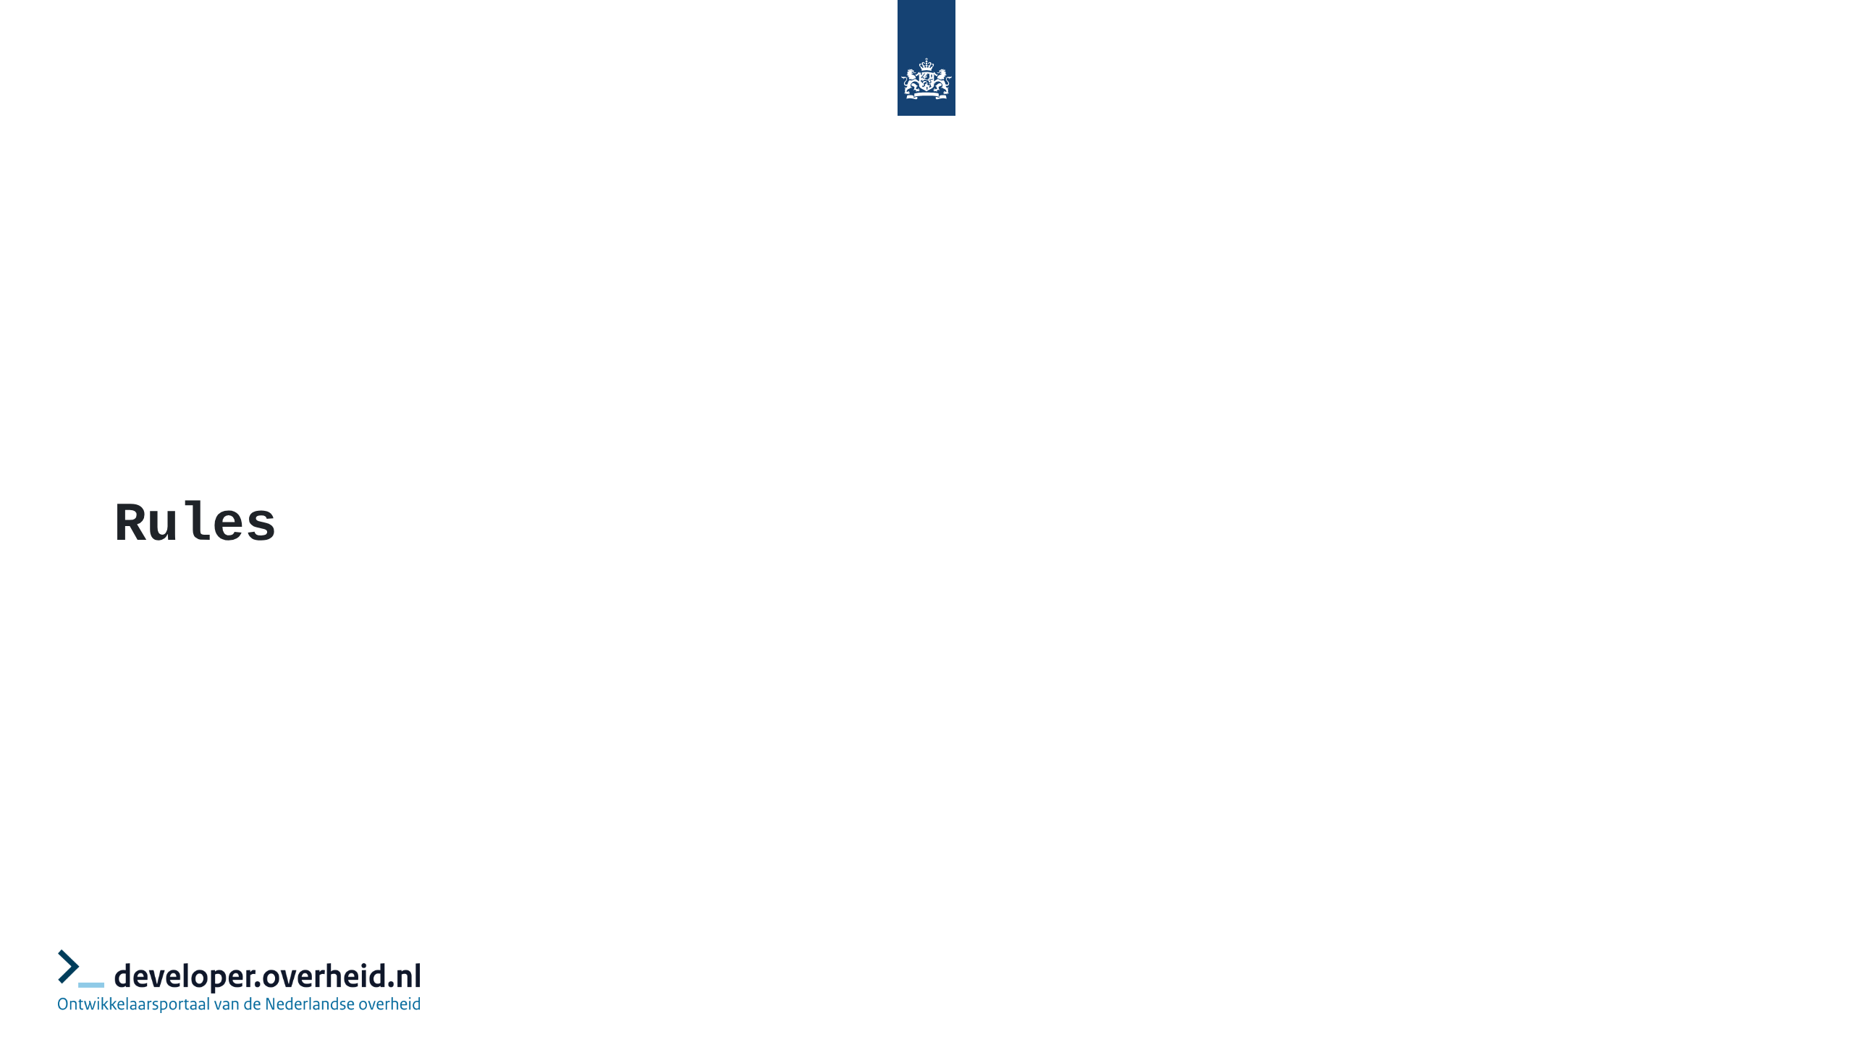

Slide 11
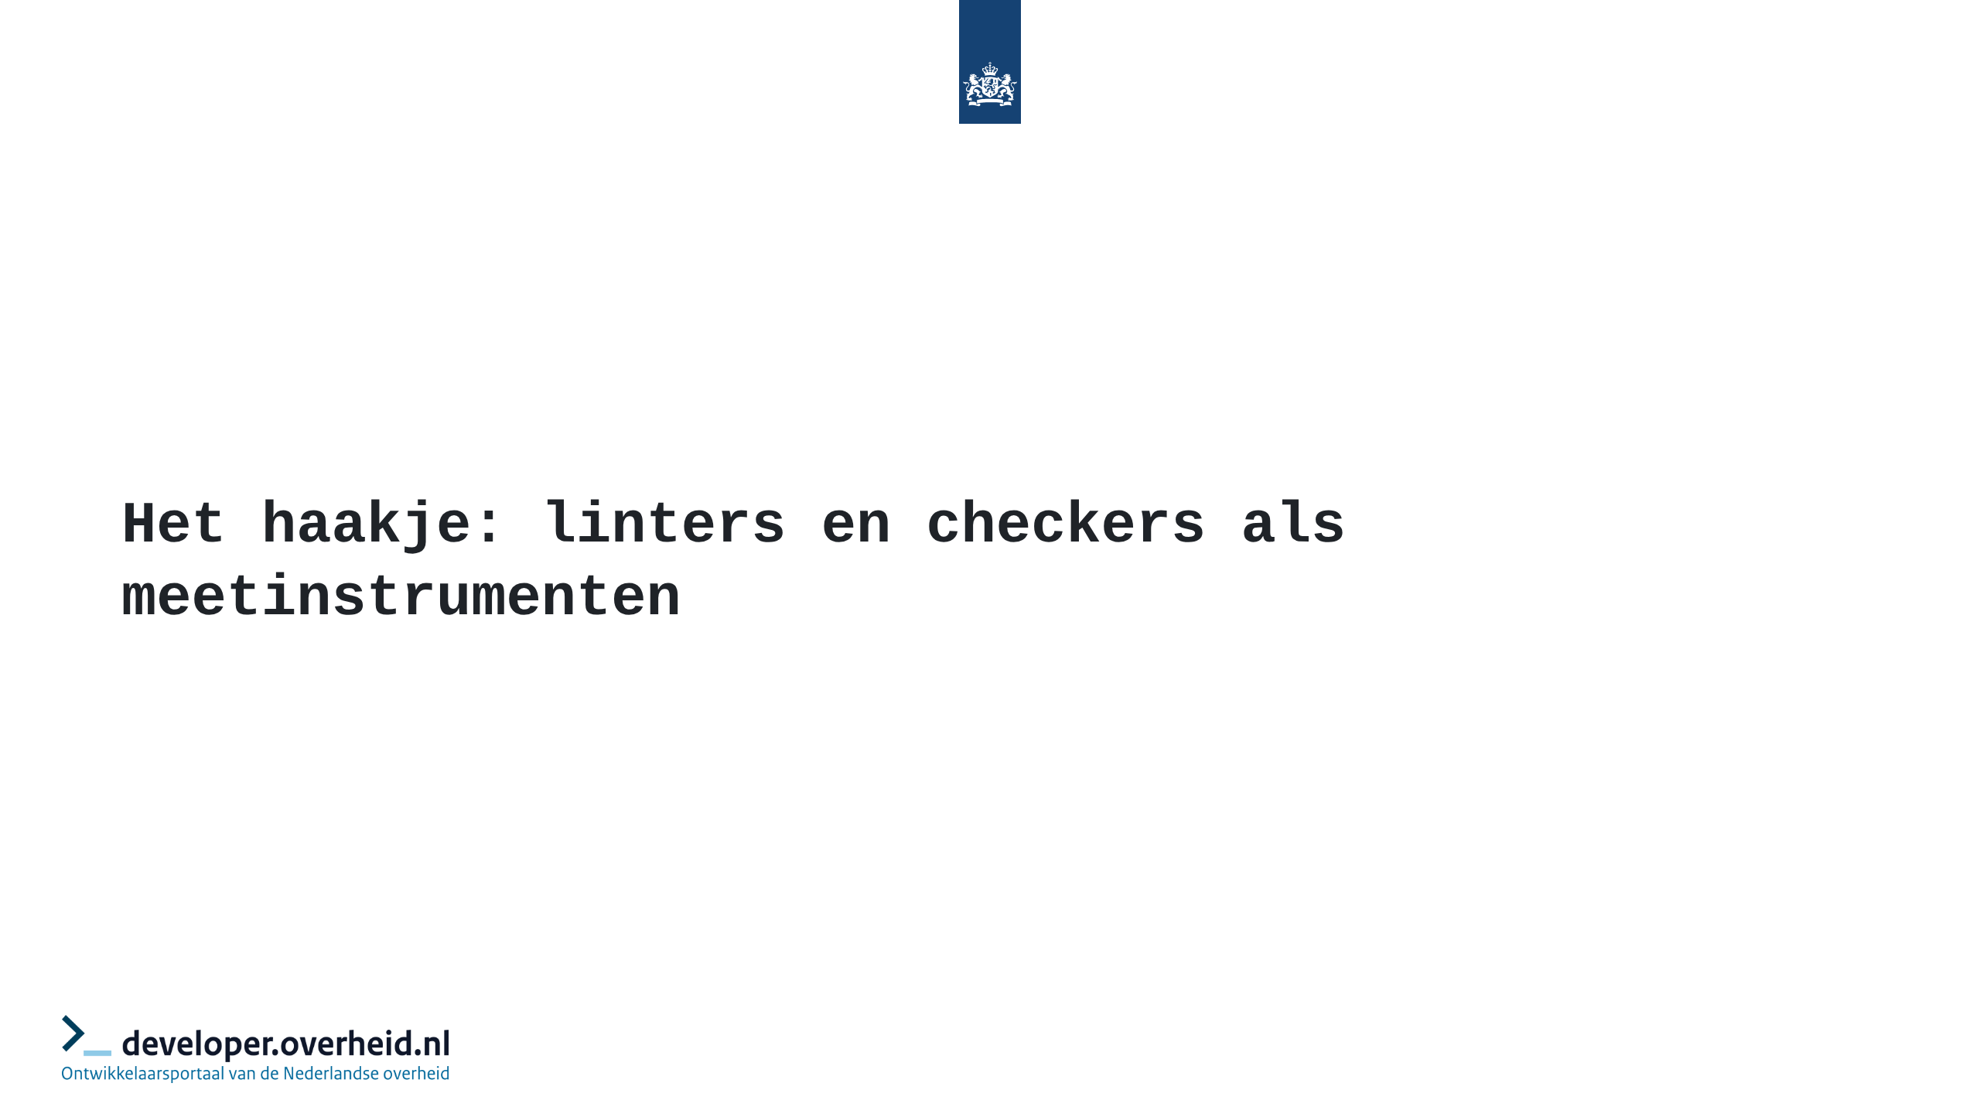

Slide 12
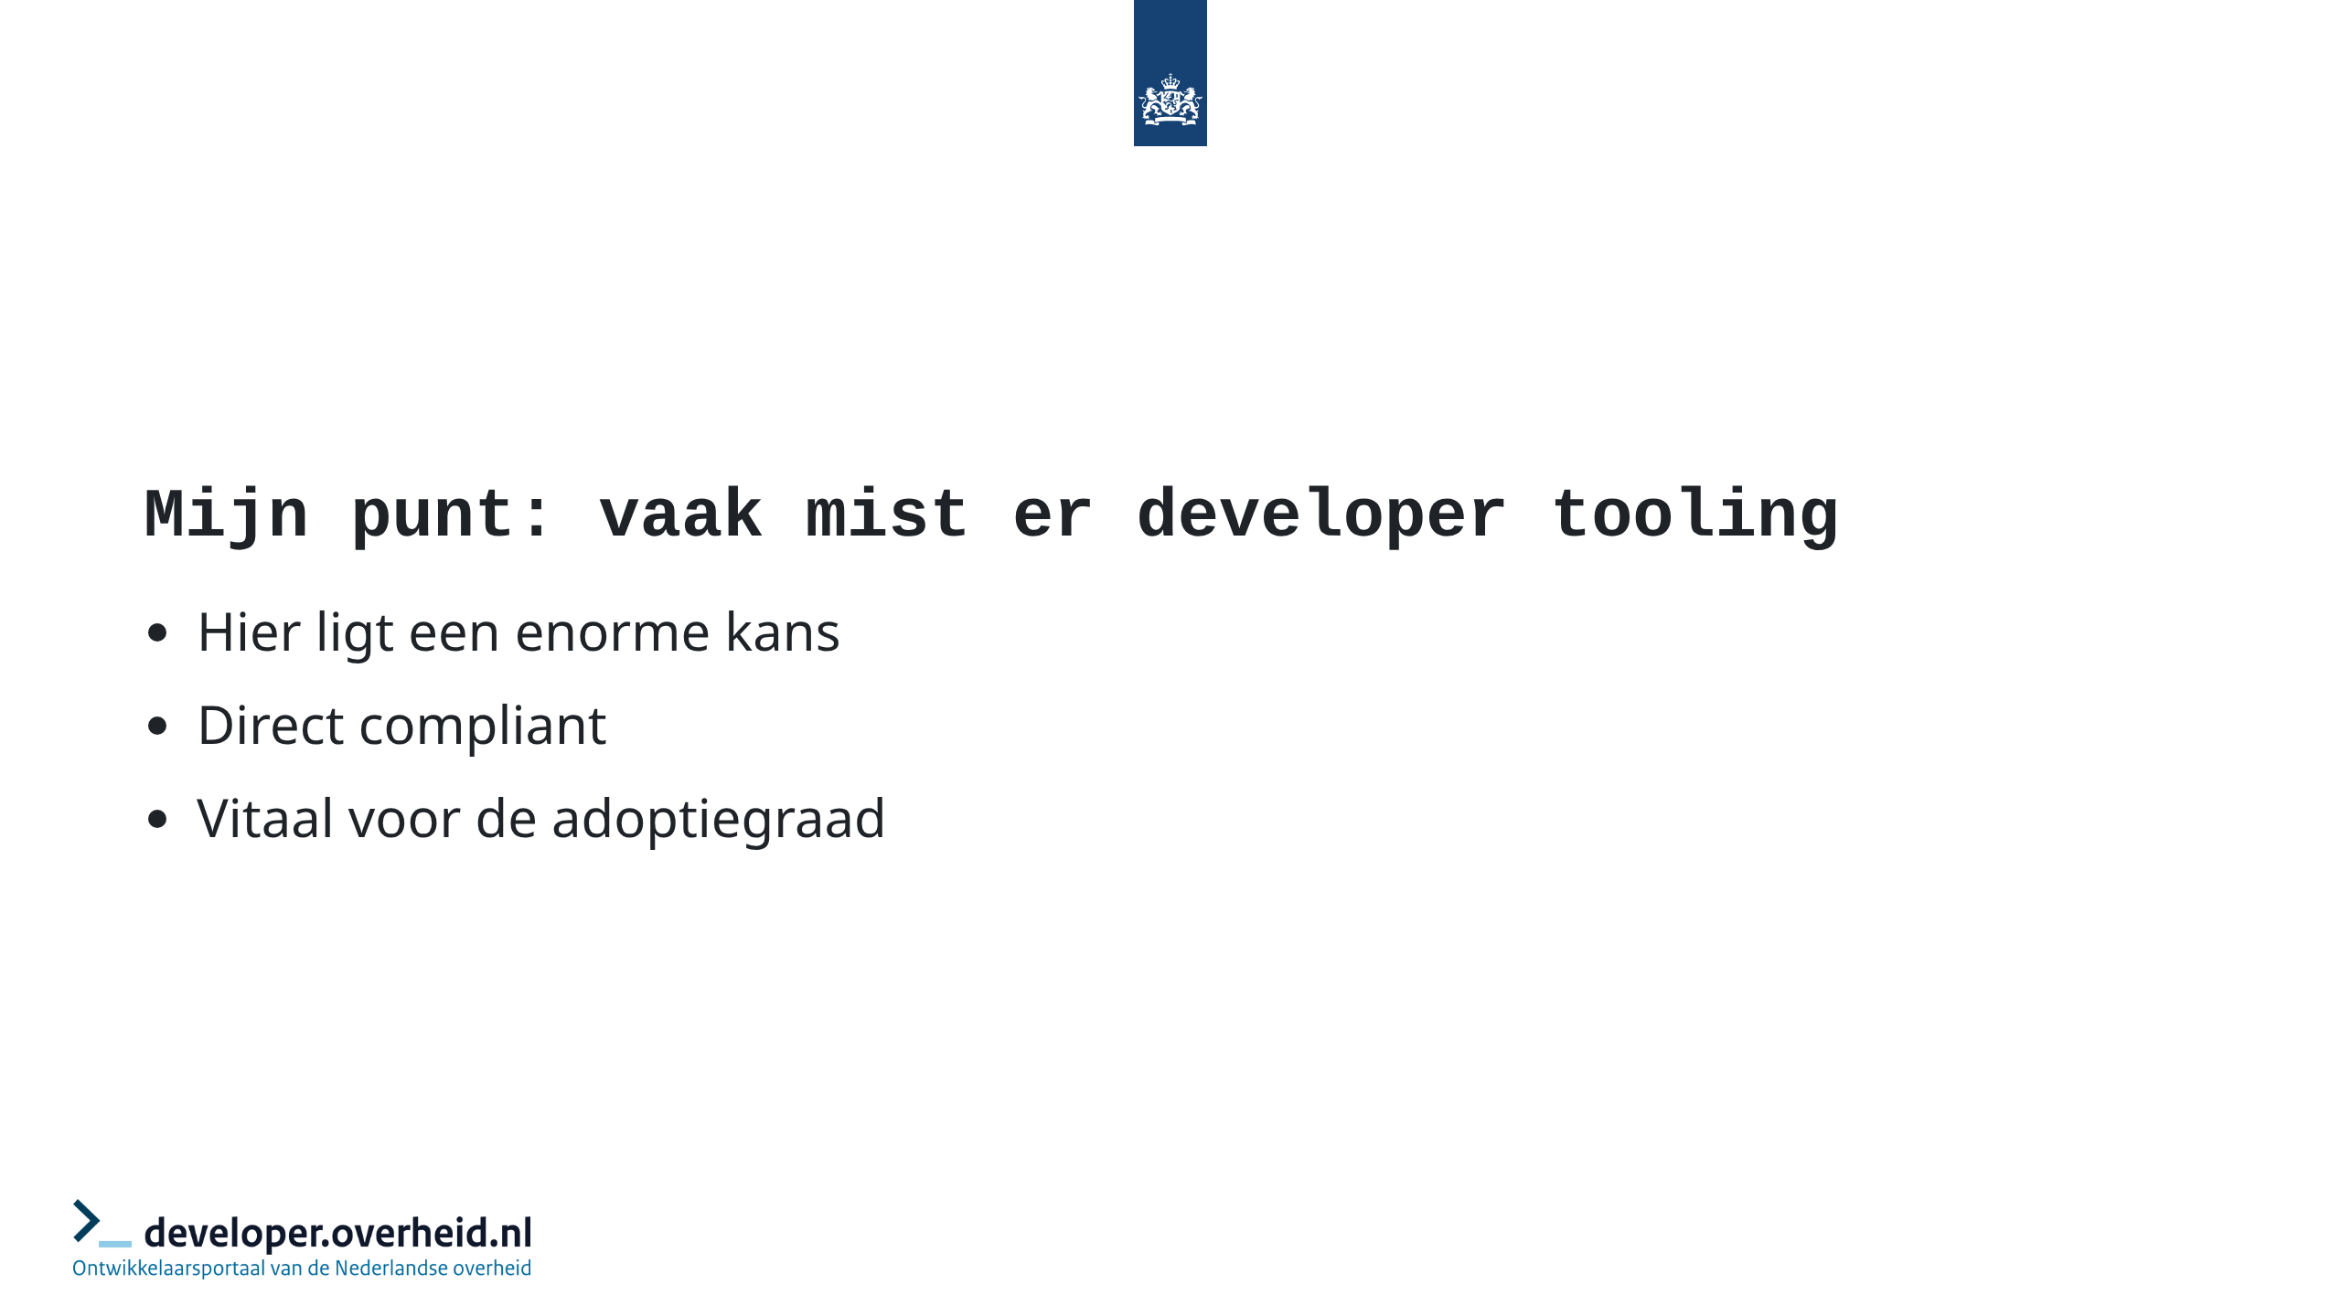
Notes:
- Grote investeringen in standaarden
- Adoptiegraad blijft achter
- Voorbeeld van een appeltaart/ hoeveelheid zout
## Grote kansen binnen informatiemodellen
- Ontworpen door informatie-architecten
- Ontoegankelijk voor developers
- Samen de laatste horde nemen
## Een voorbeeld: Aquo (Informatiehuis Water)
"De Aquo-standaard (Aquo) is dé Nederlandse standaard voor de efficiënte en geautomatiseerde uitwisseling van waterdata."
- Zeer goed gedocumenteerd
- UML / Enterprise Architect
Het is natuurlijk niet mijn bedoeling hier kritiek te leveren op de Aquo standaard. Ik wil
alleen laten zien hoe je tools kan toevoegen aan de standaard zodat die bruikbaar wordt voor developers.
Alles is verschrikkelijk goed gedocumenteerd. Maar waarin? UML en Enterprise Architect.
Alles is super nauwlettend vastgesteld. Maar niet in de taal van de developers.
## Informatiemodel Water (IMWA)
<img src="./img/im_water.png" alt="" class="img-full-width">

Slide 13
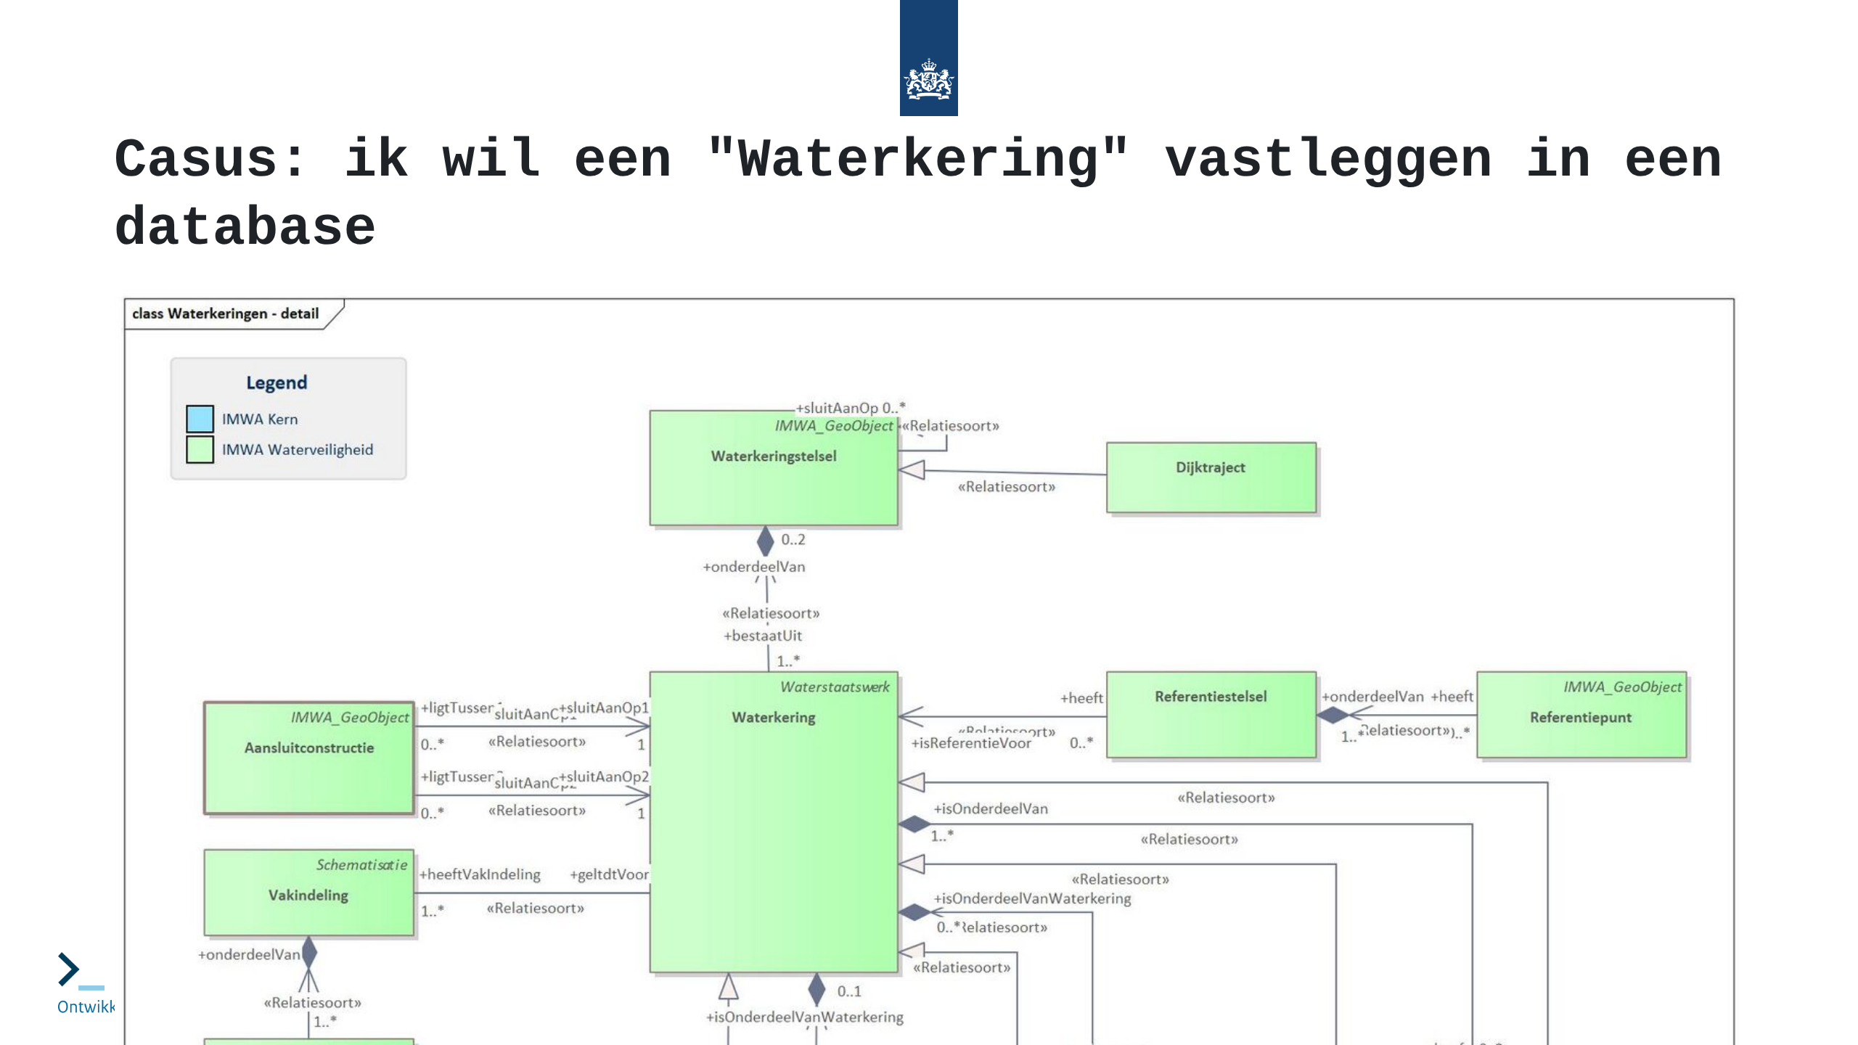
Notes:
Kan via UML
Maar: foutgevoelig
Help developers: machine leesbaar formaat

Slide 14
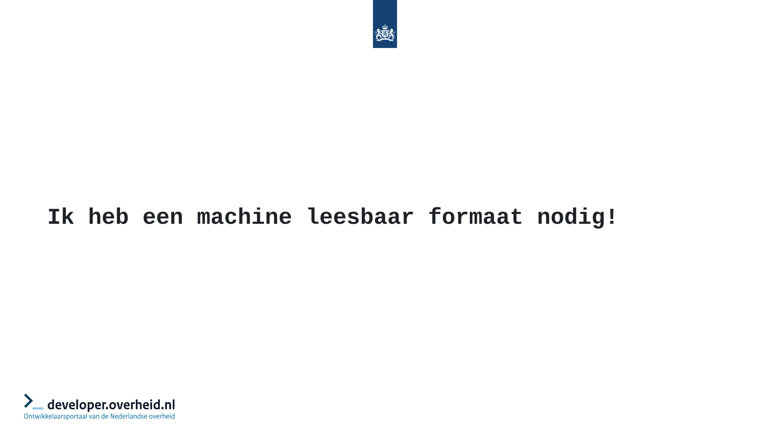

Slide 15
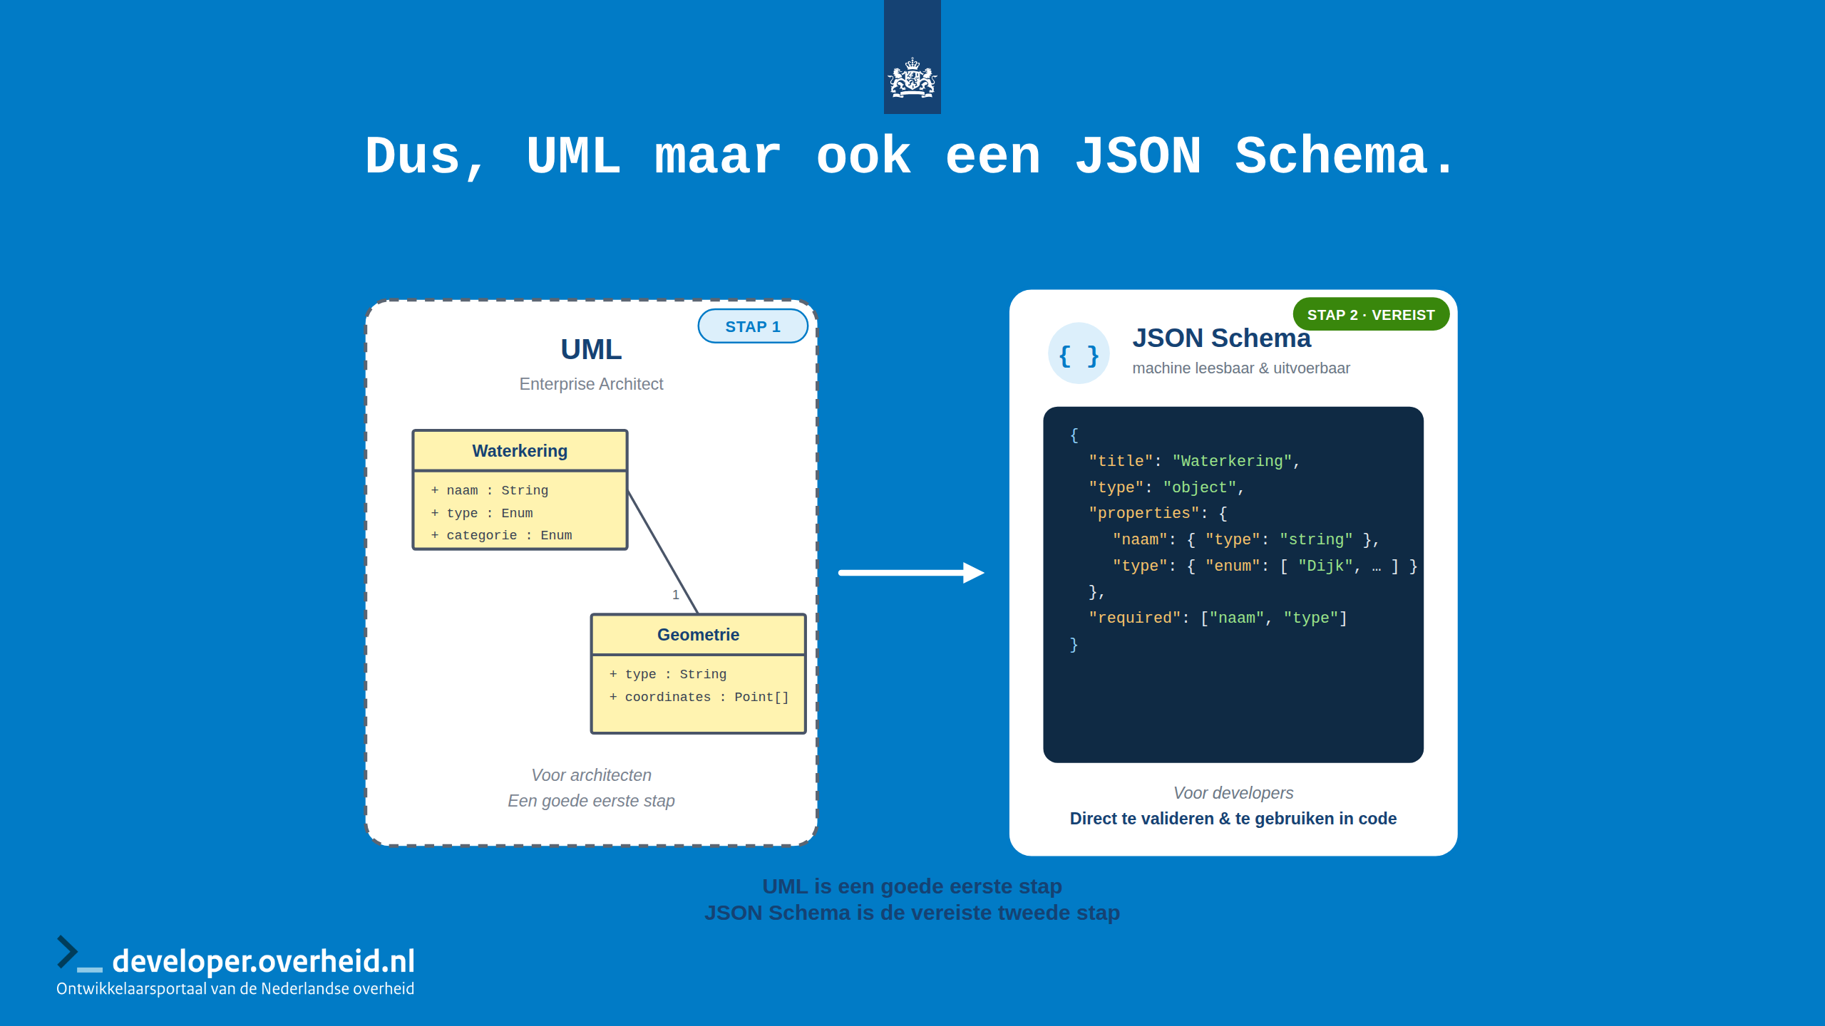

Slide 16
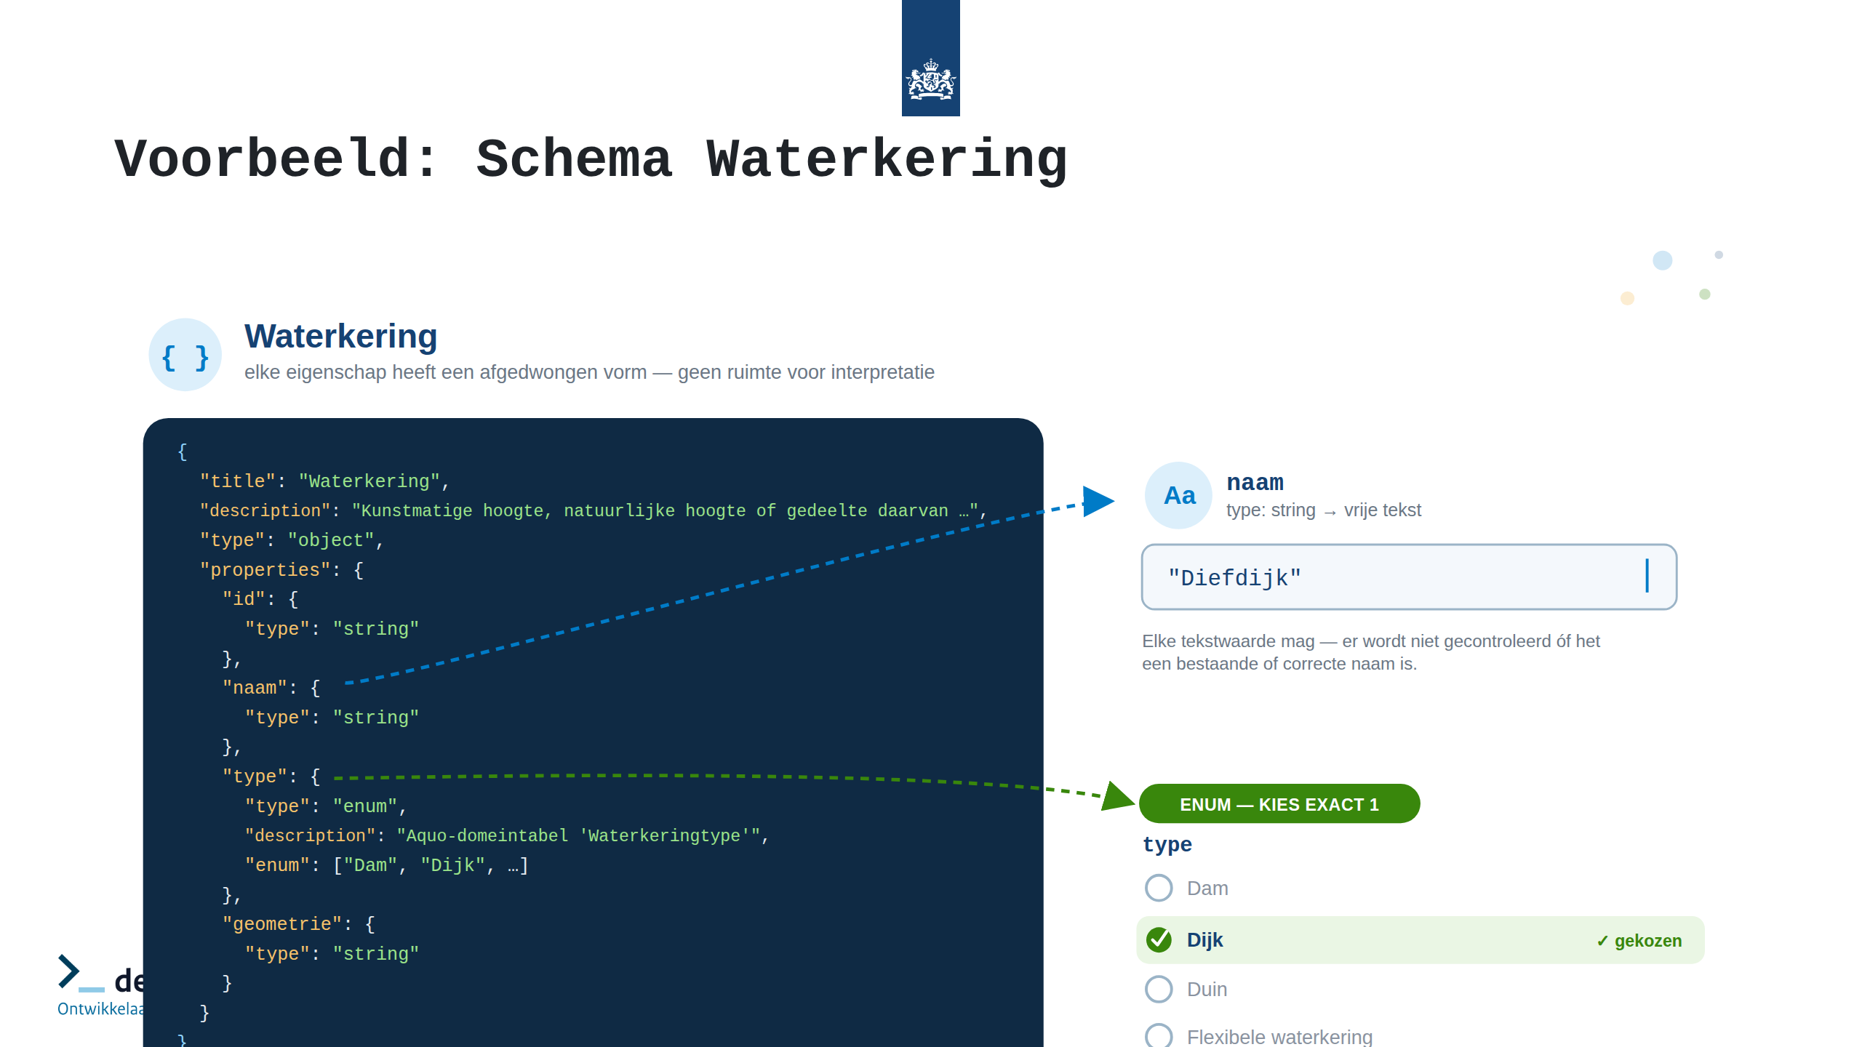
Notes:
Bron enum-waarden: Aquo-domeintabel "Waterkeringtype" (Dam, Dijk, Duin, Flexibele
waterkering, Hoge gronden, Kistdam, Kunstwerk, Wandconstructie) — dezelfde typen die
ook als losse klassen in de UML-diagram (slide "Casus: Waterkering") voorkomen.
Gekozen voorbeeld: "Dijk" / naam "Diefdijk", consistent met het JSON-LD-voorbeeld verderop.

Slide 17

Notes:
GOedkoper
Hallucineert minder.

Slide 18
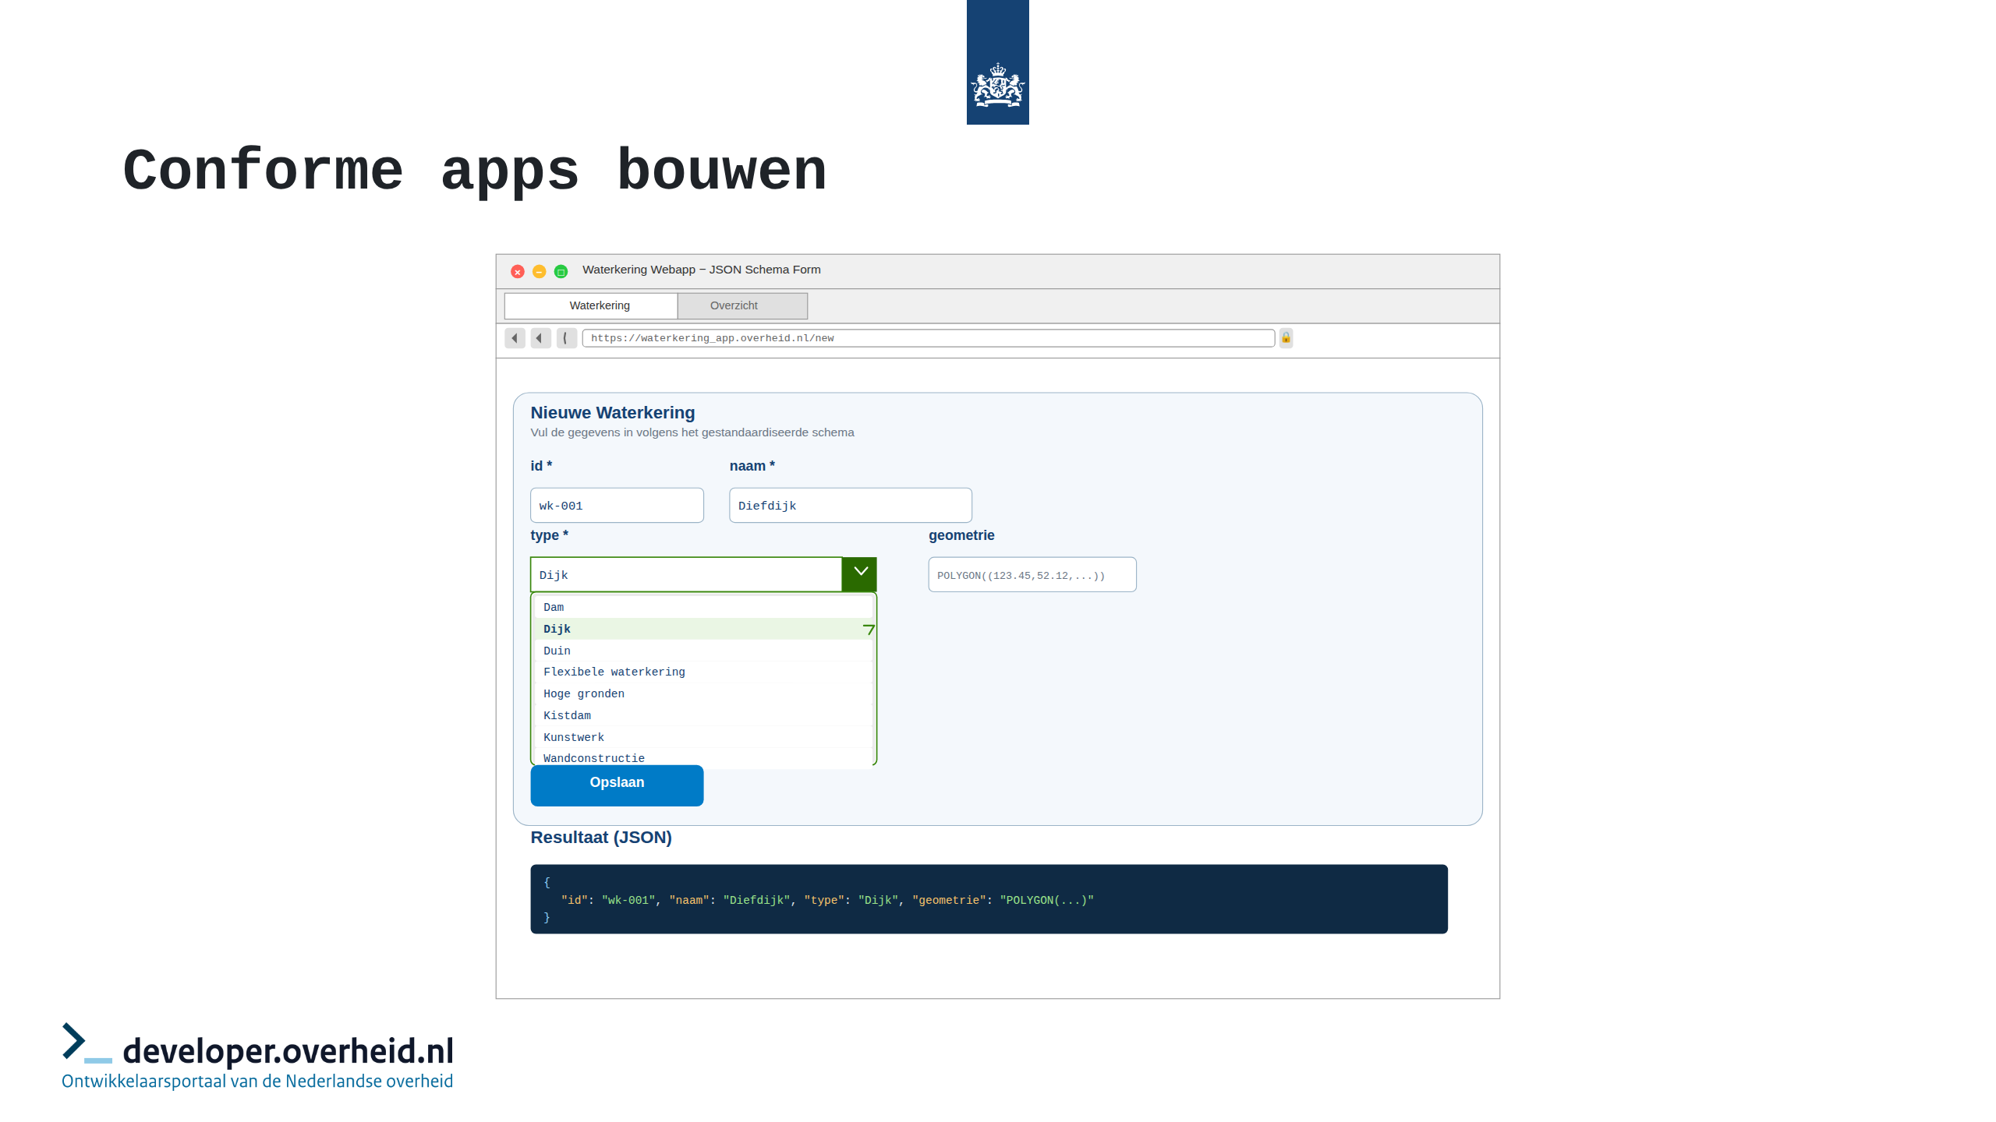
Notes:
## Waarom is het nodig dat de architecten JSON Schema zelf gaan bouwen?
UML moet altijd geintrpeteerd worden om naar JSON SChema te gaan.
We kunnen eindelijk makkelijk API's / bronnen bouwen met deze data.

Slide 19
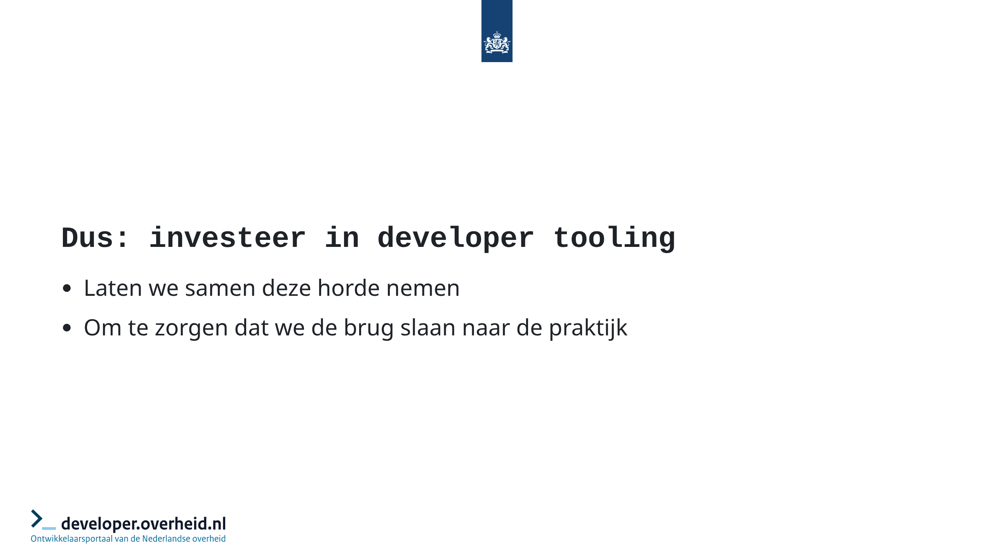

Slide 20
